Slide 1
Среднее арифметическое. Среднее значение величины

Slide 2
Паша, привет. Чем занимаешься?
Привет, Саша.
Да вот читаю журнал.

Slide 3
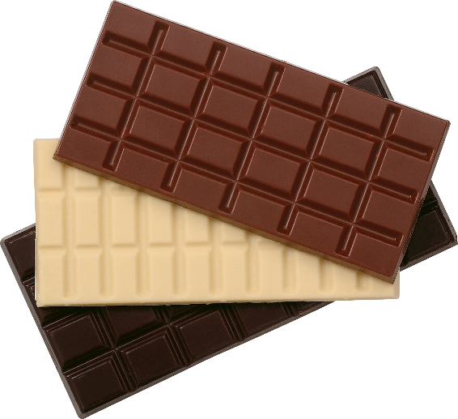
Интересно, а как считали? Вот, например, я очень люблю шоколад и могу съесть много.
Представляешь, в России за год каждый человек съедает по 4,3 килограмма шоколада. Это же сколько шоколадок получается?
$4,3 кг$

Slide 5
15
Сколько шоколадок вы съедаете за год?

Slide 6
У меня никто не спрашивал.
Какое-то это неправильное число, и вообще непонятно, откуда его взяли.
Может, сходим к Электроше и у него узнаем, как получили это число?
$4,3 кг$

Slide 7
Электроша, привет.
Мы к тебе с новым вопросом.

Slide 8
Сейчас я вам всё объясню.
Но сначала давайте порешаем устно.
В журнале мы прочитали, что каждый житель России за год съедает 4,3 килограмма шоколада.
И нам интересно, а как это считают?
Ведь если, например, Ваня не может есть шоколад из-за аллергии, то за год он никак не съест столько много.

Slide 9
Устный счёт
$$:10$$
$$− 1,5$$
$$+ 0,04$$
$$15,2$$
$$1,52$$
$$0,02$$
$$0,06$$
$$: 0,2$$
$$− 2,2$$
$$+ 0,27$$
$$0,8$$
$$4$$
$$1,8$$
$$2,07$$

Slide 10
В таких случаях речь идёт о среднем количестве шоколада, который съедают жители России.
Общее количество всего шоколада, который съели за год
$$=\frac{ }{}$$
Ср
Общее количество людей, которые проживают в России

Slide 11
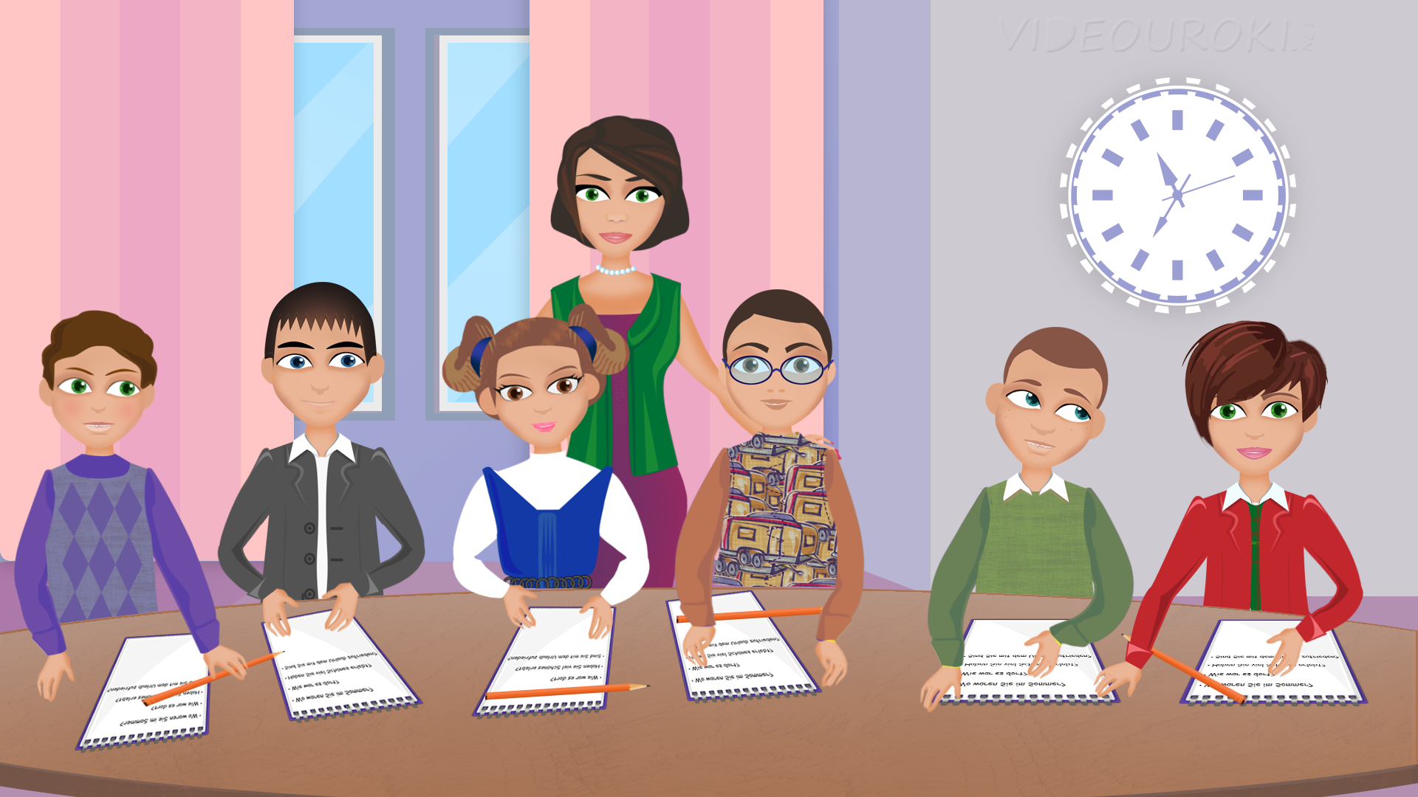
$$Ср. в. =\frac{11+12+11+11+12+12}{6}=11,5 лет$$
12 лет
11 лет
11 лет
12 лет
11 лет
12 лет

Slide 12
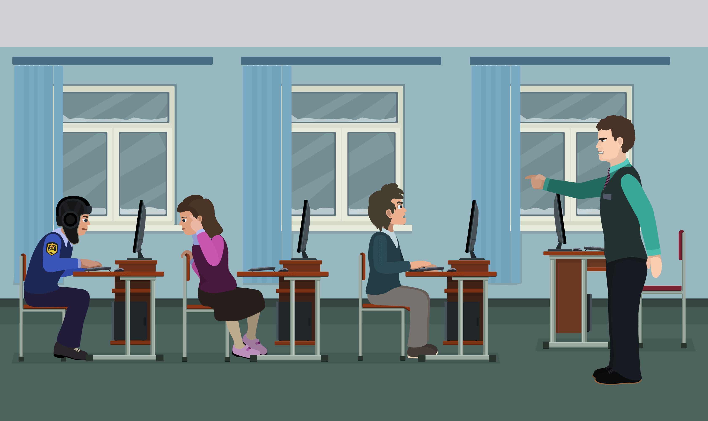
$$Ср. =\frac{65+95+98}{3}=86 знаков/мин$$
65 знаков/мин
95 знаков/мин
98 знаков/мин

Slide 13
Аграрии собрали 15 т пшеницы с гектара.

Slide 14
Средняя пенсия по России за 2016 год составила 13,1 тыс. руб.

Slide 15
Для задач на среднюю величину ввели специальную величину — среднее арифметическое.

Slide 16
Среднее арифметическое нескольких чисел —
частное от деления суммы этих чисел на количество слагаемых.

Slide 17
Найдите среднее арифметическое чисел: $20,3;12,2;20.$
$$\left(20,3+12,2+20\right) :3=52,5 :3=17,5$$
Среднее арифметическое чисел $20,3;12,2;20$ равно $17,5$.

Slide 18
Вам всё понятно?
Да, Электроша.

Slide 19
Задание № 1
Найдите среднее арифметическое чисел:
$$12;24;36.$$
Решение:
$$\left(12+24+36\right) :3=72 :3=24$$
Ответ: $24$.

Slide 20
Речь идёт именно о среднем арифметическом скоростей.
Средняя скорость – $90 км/ч$.

Slide 21
Задание № 2
По показаниям синоптиков, температура в первый день поднималась до $25 °С$выше нуля, во второй – до $23 °С$, а в третий – до $27 °С$ выше нуля.
Найдите среднюю температуру за три жарких летних дня.
Решение:
$$\left(25+23+27\right) :3=75 :3=25$$
Ответ: $25 °С$.

Slide 22
Задание № 3
Автомобиль $3$ часа ехал со скоростью $56$ км/ч. Затем $2$ часа — со скоростью $57$ км/ч.
Определите среднюю скорость движения автомобиля.
Решение:
Ой, Электроша, а мы не знаем, как такое решать. Ты можешь помочь?

Slide 23
Задание № 3
Автомобиль $3$ часа ехал со скоростью $56$ км/ч. Затем $2$ часа — со скоростью $57$ км/ч.
Определите среднюю скорость движения автомобиля.
Решение:
Конечно. Давайте вспомним формулу, по которой мы можем найти скорость.
Паша, ты помнишь?

Slide 24
Задание № 3
Автомобиль $3$ часа ехал со скоростью $56$ км/ч. Затем $2$ часа — со скоростью $57$ км/ч.
Определите среднюю скорость движения автомобиля.
Решение:
$$V=S :t$$

Slide 25
Задание № 3
Автомобиль $3$ часа ехал со скоростью $56$ км/ч. Затем $2$ часа — со скоростью $57$ км/ч.
Определите среднюю скорость движения автомобиля.
Решение:
Правильно. Давайте посчитаем, чему равно общее расстояние, которое проехал автомобиль.
Паша, посчитай.

Slide 26
Задание № 3
Автомобиль $3$ часа ехал со скоростью $56$ км/ч. Затем $2$ часа — со скоростью $57$ км/ч.
Определите среднюю скорость движения автомобиля.
Решение:
$3⋅56=168$(км) — проехал автомобиль за $3$ часа;
$2⋅57=114$(км) — проехал автомобиль за следующие $2$ часа;
$168+114=282$(км) — всего проехал автомобиль;
$2+3=5$(ч) — автомобиль был в пути;
$282 :5=56,4$(км/ч) — средняя скорость автомобиля.
Ответ: $56,4$ км/ч.

Slide 27
Вам стало понятно, ребята?
Да, Электроша.

Slide 28
Задание № 4
Среднее арифметическое пяти чисел равно $25,7$. Первые четыре числа равны $13,9;7,2;20,4;9,5$. Найдите пятое число.
Решение:
$\frac{13,9 + 7,2 + 20,4 + 9,5 + x}{5}=25,7$;
$13,9+7,2+20,4+9,5+x=25,7⋅5$;
$13,9+7,2+20,4+9,5+x=128,5;$
$51+x=128,5;$
$x=128,5−51;$
$x=77,5.$
Ответ: $77,5$.

Slide 29
Задание № 5
Одно число больше второго в $5$ раз. Среднее арифметическое чисел равно $6$.
Найдите эти числа.
Решение:
Пусть $x$ — первое число, тогда $5x$ — второе число.
$\frac{x + 5x}{2}=6$;
$6x=12;$
$x=2;$
$5x=10.$
Ответ: $2;10$.

Slide 30
Итоги урока
Среднее арифметическое нескольких чисел — частное от деления суммы этих чисел на количество слагаемых.

